Slide 1
PROYECTO ÉSERA 2050 · CAPÍTULO I
Una variante para el valle.
Una travesía para las personas.
Alternativas Oeste y Este para Graus · presentación de trabajo para diálogo institucional
Solución Oeste · túnel bajo Graus
Solución Este · corredor oriental
Travesía ciudadana · recuperación urbana
Versión de presentación · agosto 2026
Promotor y dirección conceptual: Carlos Puyet Martínez

Slide 2
PROYECTO ÉSERA 2050 · VISIÓN TERRITORIAL
VISIÓN
La cuestión supera Graus: es la puerta del valle del Ésera
Una conexión más segura y legible hacia Benasque y, en perspectiva, hacia Francia por el eje Benasque–Luchón.
El objetivo no es
construir más carretera.
Movilidad de valle
El tráfico de paso debe poder atravesar el territorio sin imponer su carga al centro urbano.
Es separar los tráficos que deben pasar de los espacios que deben ser vividos.
Capital funcional
Graus refuerza su papel de servicios, comercio, turismo y conexión de la Ribagorza.
Corredor exterior + avenida ciudadana
Proyecto integrado
La variante y la recuperación de la travesía son una misma operación territorial.
Documento conceptual · no constituye proyecto de construcción ni decisión administrativa
02

Slide 3
PROBLEMA ACTUAL
PUNTO DE PARTIDA
Hoy, el tráfico de paso condiciona la vida cotidiana de Graus
La travesía A-139 reúne funciones que compiten: movilidad de largo recorrido, acceso local, comercio, escuela, paseo y estancia.
1.449
195
6+
vehículos/día en el aforo A-139 de 2022
vehículos pesados/día
funciones urbanas superpuestas
Ruido y emisiones
Barrera para peatones
Menos margen urbano
La decisión relevante no es “dónde cabe una carretera”, sino cómo liberar la ciudad sin trasladar innecesariamente el impacto a su entorno.
Documento conceptual · no constituye proyecto de construcción ni decisión administrativa
03

Slide 4
MARCO DE DECISIÓN
ALTERNATIVAS
Dos alternativas, un mismo propósito: sacar el tráfico de paso y devolver la travesía
SOLUCIÓN OESTE
SOLUCIÓN ESTE
Túnel bajo Graus
Corredor oriental
Trazado predominantemente subterráneo por Recereza y al oeste de Peña del Morral.
Carretera superficial con estructura de cruce del Ésera y enlace hacia A-2612.
Precio de la discreción territorial:
mayor complejidad, instalaciones y riesgo geotécnico.
Precio de la economía inicial:
mayor exposición de suelo, paisaje, agua y parcelas.
Ninguna alternativa está decidida. La función de este dossier es ordenar la decisión y justificar los estudios oficiales siguientes.
Documento conceptual · no constituye proyecto de construcción ni decisión administrativa
04

Slide 5
VARIANTE OESTE
RESUMEN
Solución Oeste · una infraestructura bajo la ladera, no sobre el territorio
CORREDOR A ESTUDIAR
Túnel carretero bidireccional entre P0 y P1, con conexiones exteriores y dos portales.
UNA ALTERNATIVA PARA
ESTUDIAR CON RIGOR
≈ 4,59 km
≈ 3,39 km
≈ 0,54 %
Las visualizaciones de accesos, portales y conexión norte se muestran al cierre de este bloque.
longitud total con conexiones
túnel en mina
pendiente conceptual máxima
Afección concentrada
Son imágenes conceptuales; la geometría, los portales y las obras auxiliares requerirán anteproyecto oficial.
La ocupación directa se concentra en portales, accesos y áreas de obra; no discurre en superficie por una franja continua.
Decisión crítica
La campaña geotécnica e hidrogeológica debe confirmar calidad de roca, agua, sostenimiento y portales.
Documento conceptual · no constituye proyecto de construcción ni decisión administrativa
05

Slide 6
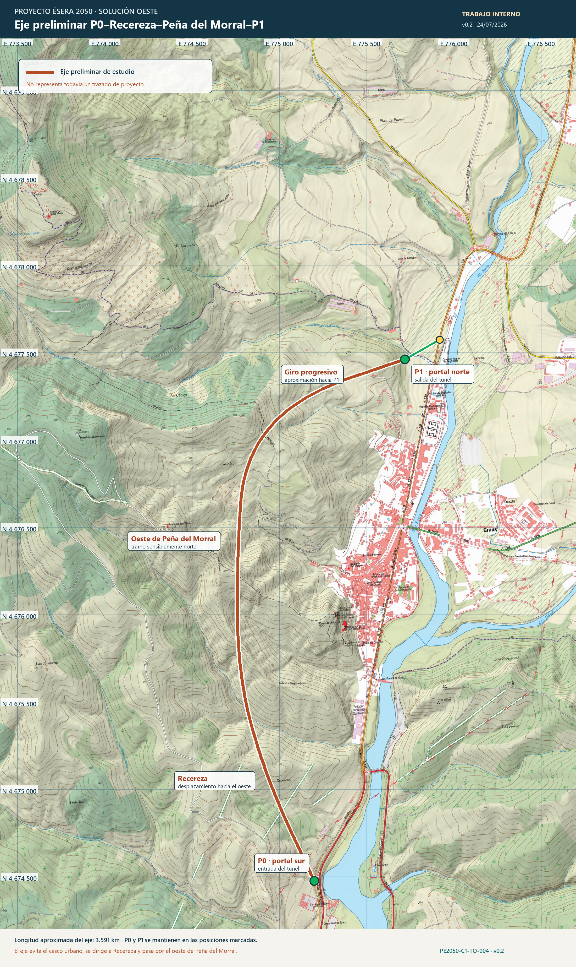
VARIANTE OESTE
TRAZADO
La Solución Oeste evita el núcleo y busca la ladera occidental
Lectura del trazado
P0 · portal sur
Entorno de Recereza, fuera del casco urbano.
Túnel continuo
Por el oeste de Peña del Morral y de Graus.
P1 · portal norte
Conexión exterior hacia A-139 / A-2612.
Eje conceptual de trabajo; no apto para replanteo ni para definir expropiaciones.
Documento conceptual · no constituye proyecto de construcción ni decisión administrativa
06

Slide 7
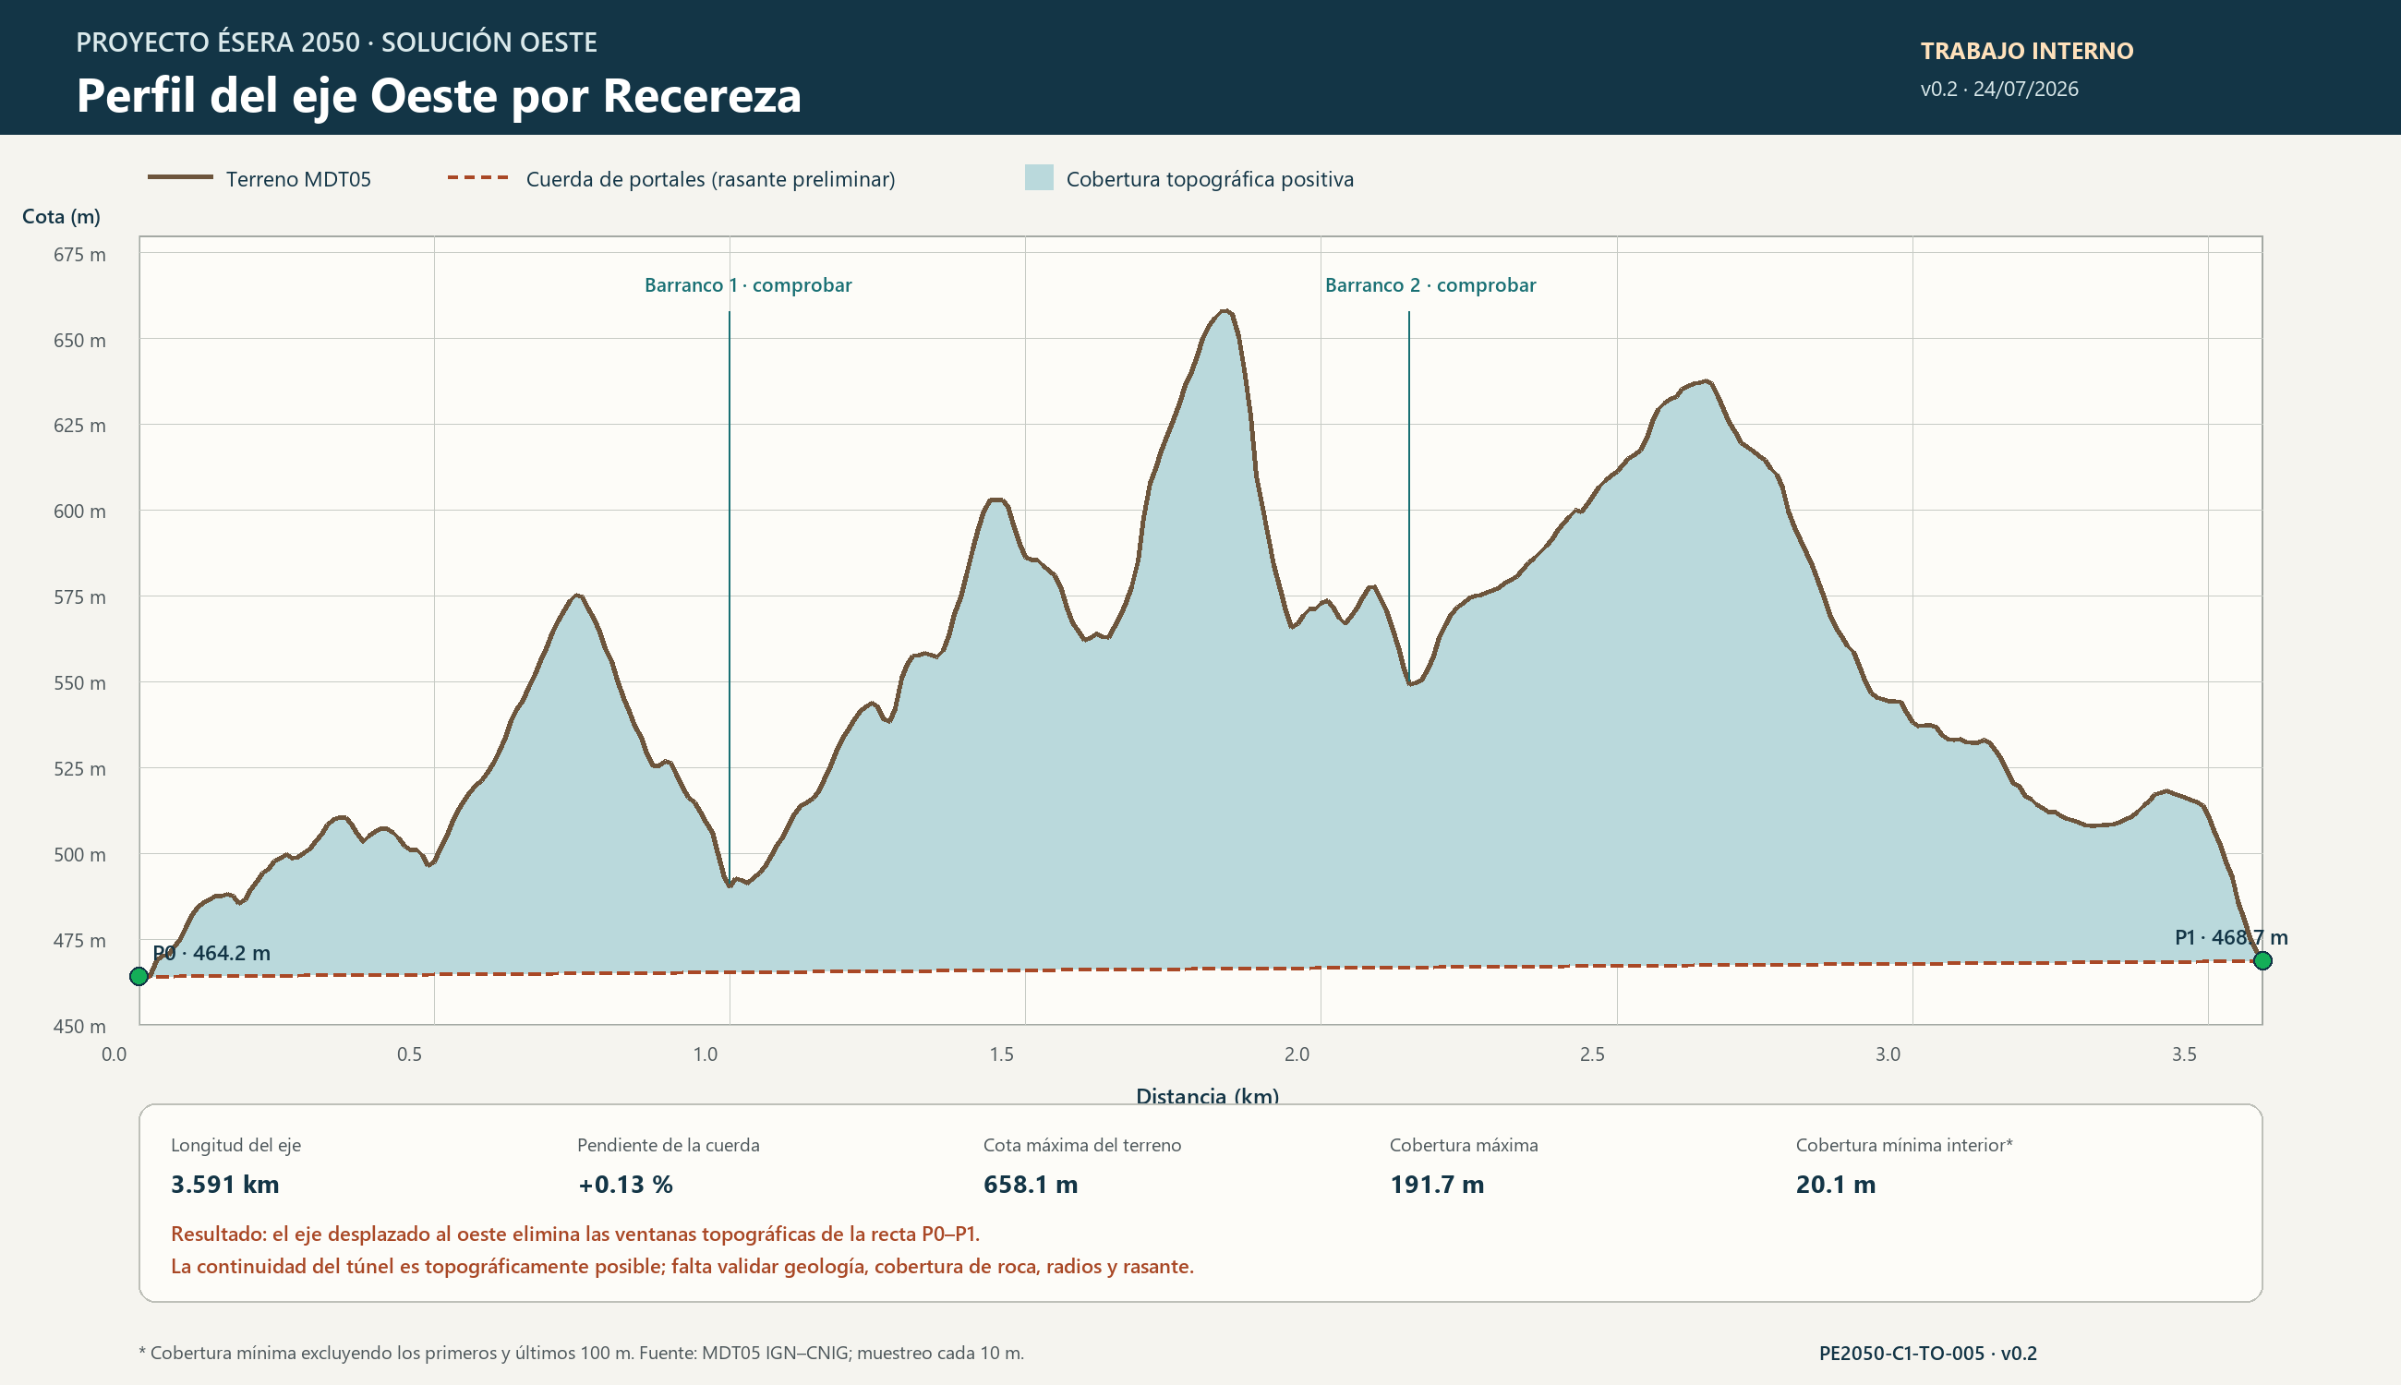
VARIANTE OESTE
PERFIL
La rasante Oeste es suave: el reto es el subsuelo, no la pendiente
Lo que aporta la topografía
Drenaje por gravedad
La rasante conceptual permite conducir agua hacia los portales.
Cobertura suficiente
La cobertura topográfica no acredita por sí sola roca competente.
Campaña geotécnica
Sondeos, hidrogeología y análisis de portales convierten este perfil en anteproyecto.
Pendiente máxima conceptual ≈ 0,54 % · Perfil basado en MDT05 IGN–CNIG
Documento conceptual · no constituye proyecto de construcción ni decisión administrativa
07

Slide 8
VARIANTE OESTE
INVERSIÓN
La Oeste cuesta más, pero compra menor continuidad superficial
Estimación conceptual con IVA y contingencias · no es presupuesto de licitación.
Favorable
173 M€
BANDA CONCEPTUAL DE INVERSIÓN
Probable
264 M€
173–413 M€
Desfavorable
413 M€
Las imágenes conceptuales de portales se sitúan al cierre del bloque Oeste para no confundir una hipótesis visual con el cálculo económico.
La campaña geotécnica es el factor que más puede desplazar la inversión final.
Lectura correcta: no se propone elegir por una cifra. Se propone conocer el coste real de una alternativa territorialmente valiosa.
Documento conceptual · no constituye proyecto de construcción ni decisión administrativa
08

Slide 9
VARIANTE OESTE
VALOR TERRITORIAL
Por qué la Solución Oeste merece seguir plenamente abierta
No es una “opción cara” sin más. Es una manera distinta de situar la infraestructura en el territorio.
Menos huella continua
Obra más concentrada
Más libertad urbana
Expropiación a estudiar
Evita un corredor nuevo visible a lo largo de parcelas y laderas.
Portales y frentes principales; menor sucesión de tajos superficiales.
La variante queda fuera de la lectura cotidiana de Graus y refuerza la recuperación de su avenida.
Subterráneo no significa sin derechos; sí reduce la ocupación superficial continua.
Límite imprescindible: solo la geotecnia podrá confirmar si ese valor territorial es económicamente asumible.
Documento conceptual · no constituye proyecto de construcción ni decisión administrativa
09

Slide 10
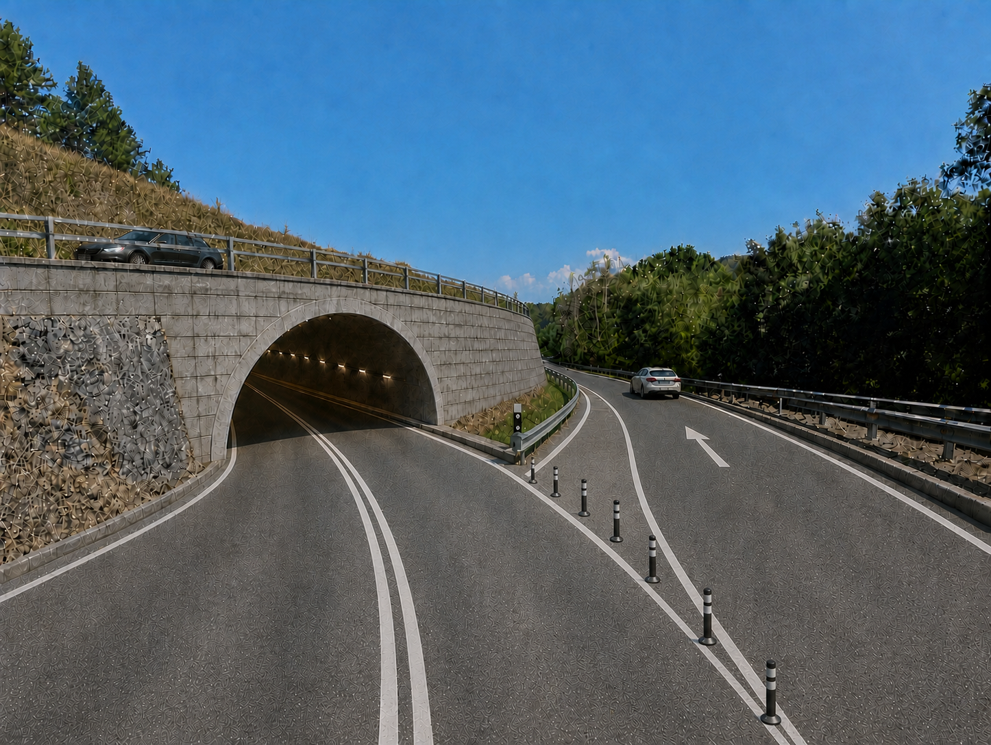
VARIANTE OESTE
VISUALIZACIÓN CONCEPTUAL
Boca sur · acceso al túnel y ramal de continuidad
Qué se muestra
Portal sur
Entrada del túnel integrada en la ladera.
Ramal exterior
Separación funcional entre el acceso al túnel y el vial de continuidad.
Alcance
Hipótesis visual; no define geometría, secciones ni obra ejecutable.
Documento conceptual · no constituye proyecto de construcción ni decisión administrativa
10

Slide 11
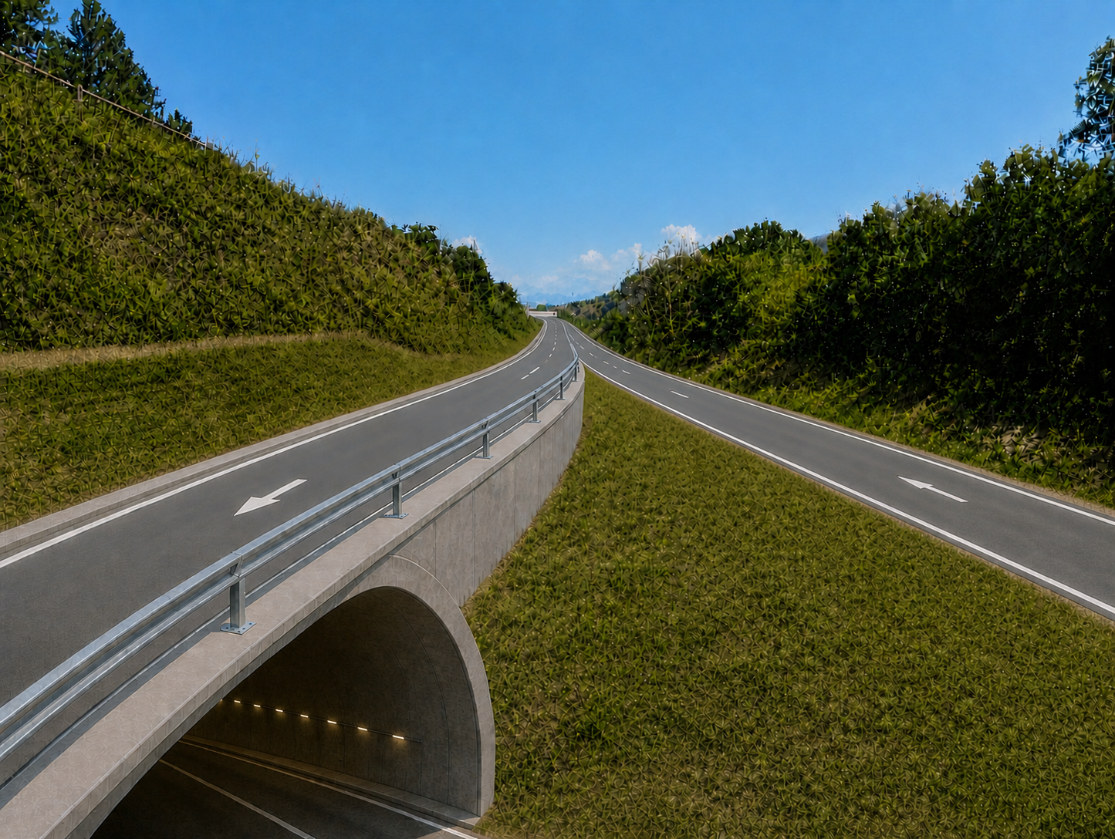
VARIANTE OESTE
VISUALIZACIÓN CONCEPTUAL
Boca sur · vial superior y bifurcación de movimientos
Lectura funcional
Vial superior
Conexión exterior sobre el portal, a ajustar con topografía y drenaje.
Tráfico separado
La visualización expresa la separación de movimientos, no un diseño normativo.
Coste por validar
Muros, falsos túneles y afecciones locales deberán evaluarse en anteproyecto.
Documento conceptual · no constituye proyecto de construcción ni decisión administrativa
11

Slide 12
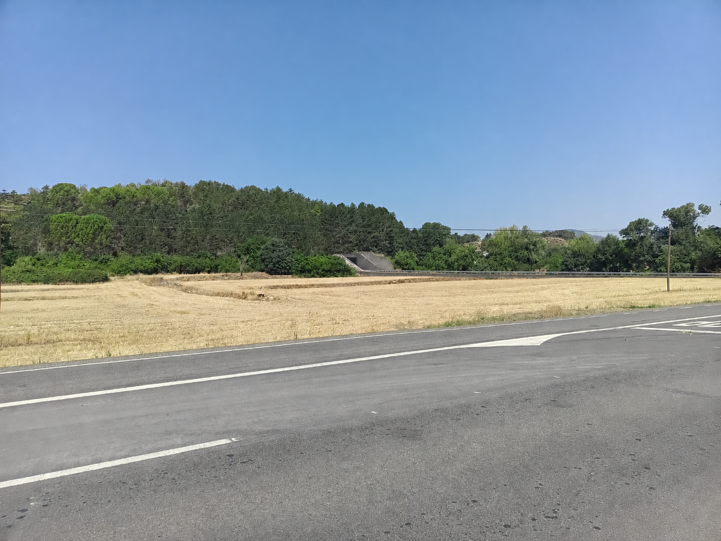
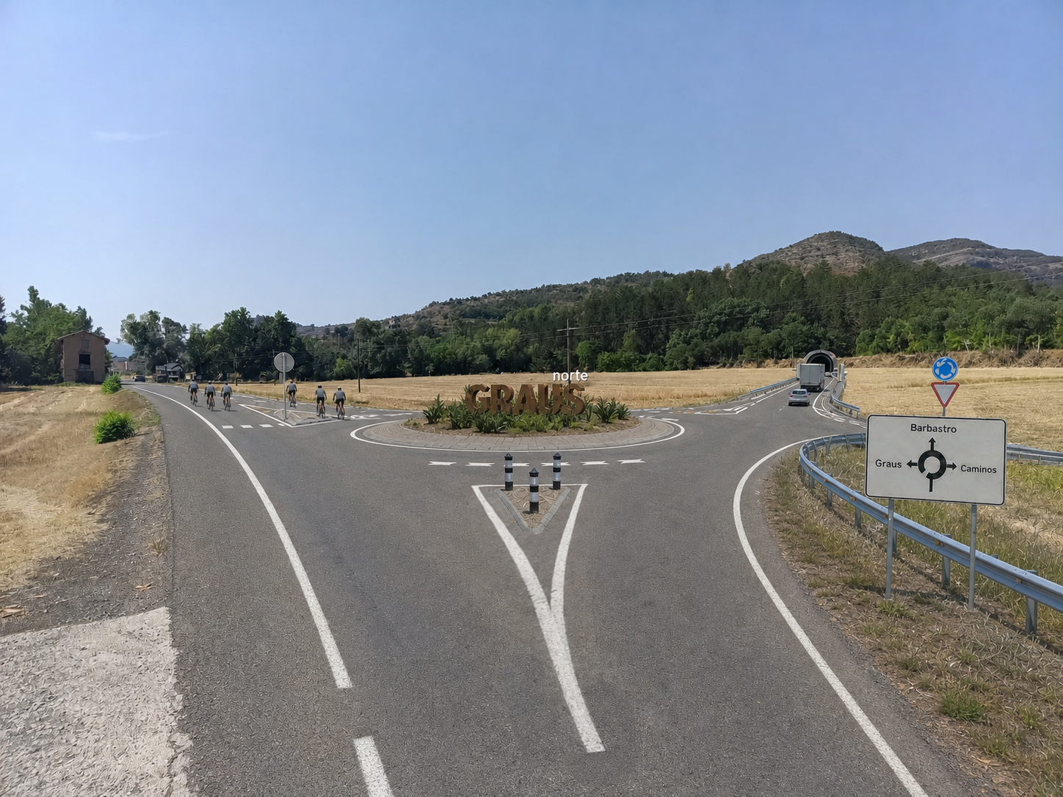
VARIANTE OESTE
VISUALIZACIÓN CONCEPTUAL
Boca norte · salida del túnel y llegada al entorno de Graus
Portal y campo de visión exterior
Conexión norte: esquema conceptual de circulación
Documento conceptual · no constituye proyecto de construcción ni decisión administrativa
12

Slide 13
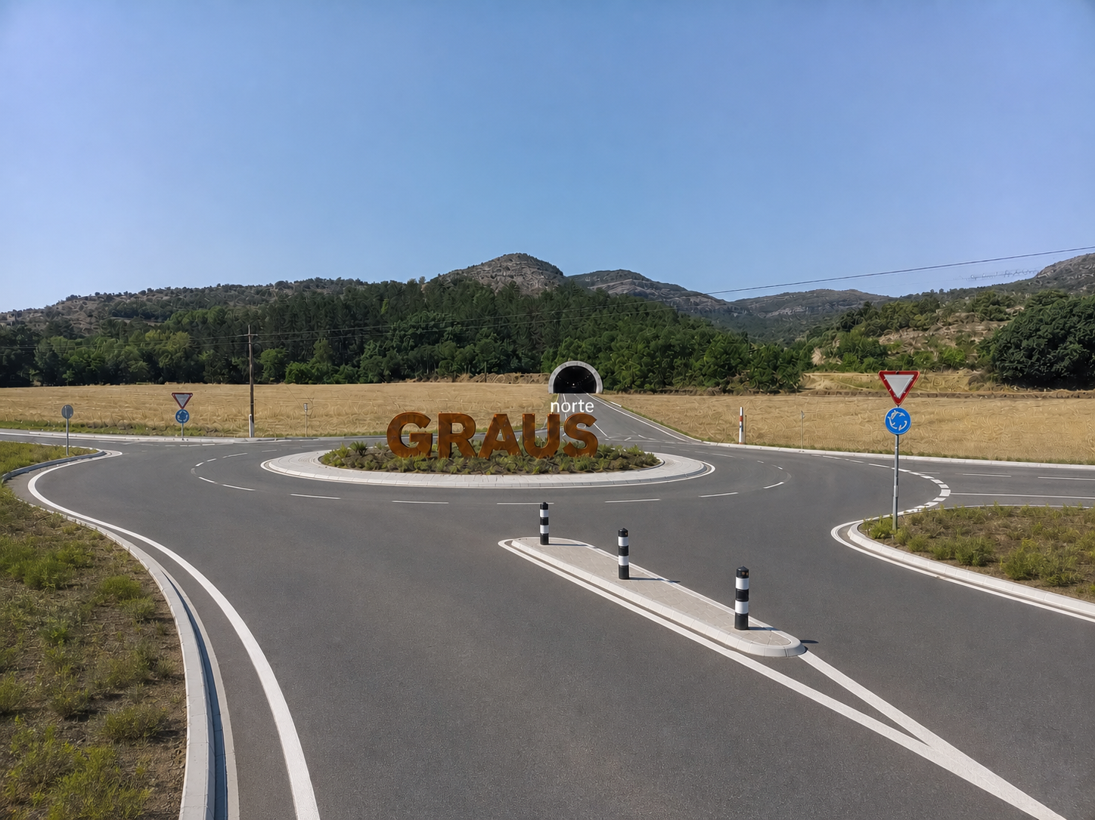
VARIANTE OESTE
VISUALIZACIÓN CONCEPTUAL
Conexión norte · un acceso legible entre túnel, Graus y la red territorial
Una imagen de futuro
La rotonda debe resolver la jerarquía entre el corredor, Graus y caminos locales.
No fija proyecto constructivo.
Documento conceptual · no constituye proyecto de construcción ni decisión administrativa
13

Slide 14
VARIANTE ESTE
RESUMEN
Solución Este · un corredor exterior más corto, con estructura sobre el valle
CORREDOR A ESTUDIAR
Eje E6b entre Graus Sur y Graus Este, con dos rotondas y un cruce estructural del Ésera.
CRUCE DEL ÉSERA
EN ESTUDIO
2,744 km
650 m
5,33 %
El puente, su longitud y sus apoyos se definirán con hidráulica, geotecnia y ajuste de trazado.
eje provisional
puente/viaducto de estudio
pendiente máxima conceptual
Ventaja inicial
Recorrido corto y obra abierta convencional, de mantenimiento más accesible.
No se asocia todavía una imagen de diseño a la Solución Este.
Condicionante dominante
El cruce del Ésera obliga a verificar hidráulica, cimentaciones, paisaje y parcelas.
Documento conceptual · no constituye proyecto de construcción ni decisión administrativa
14

Slide 15
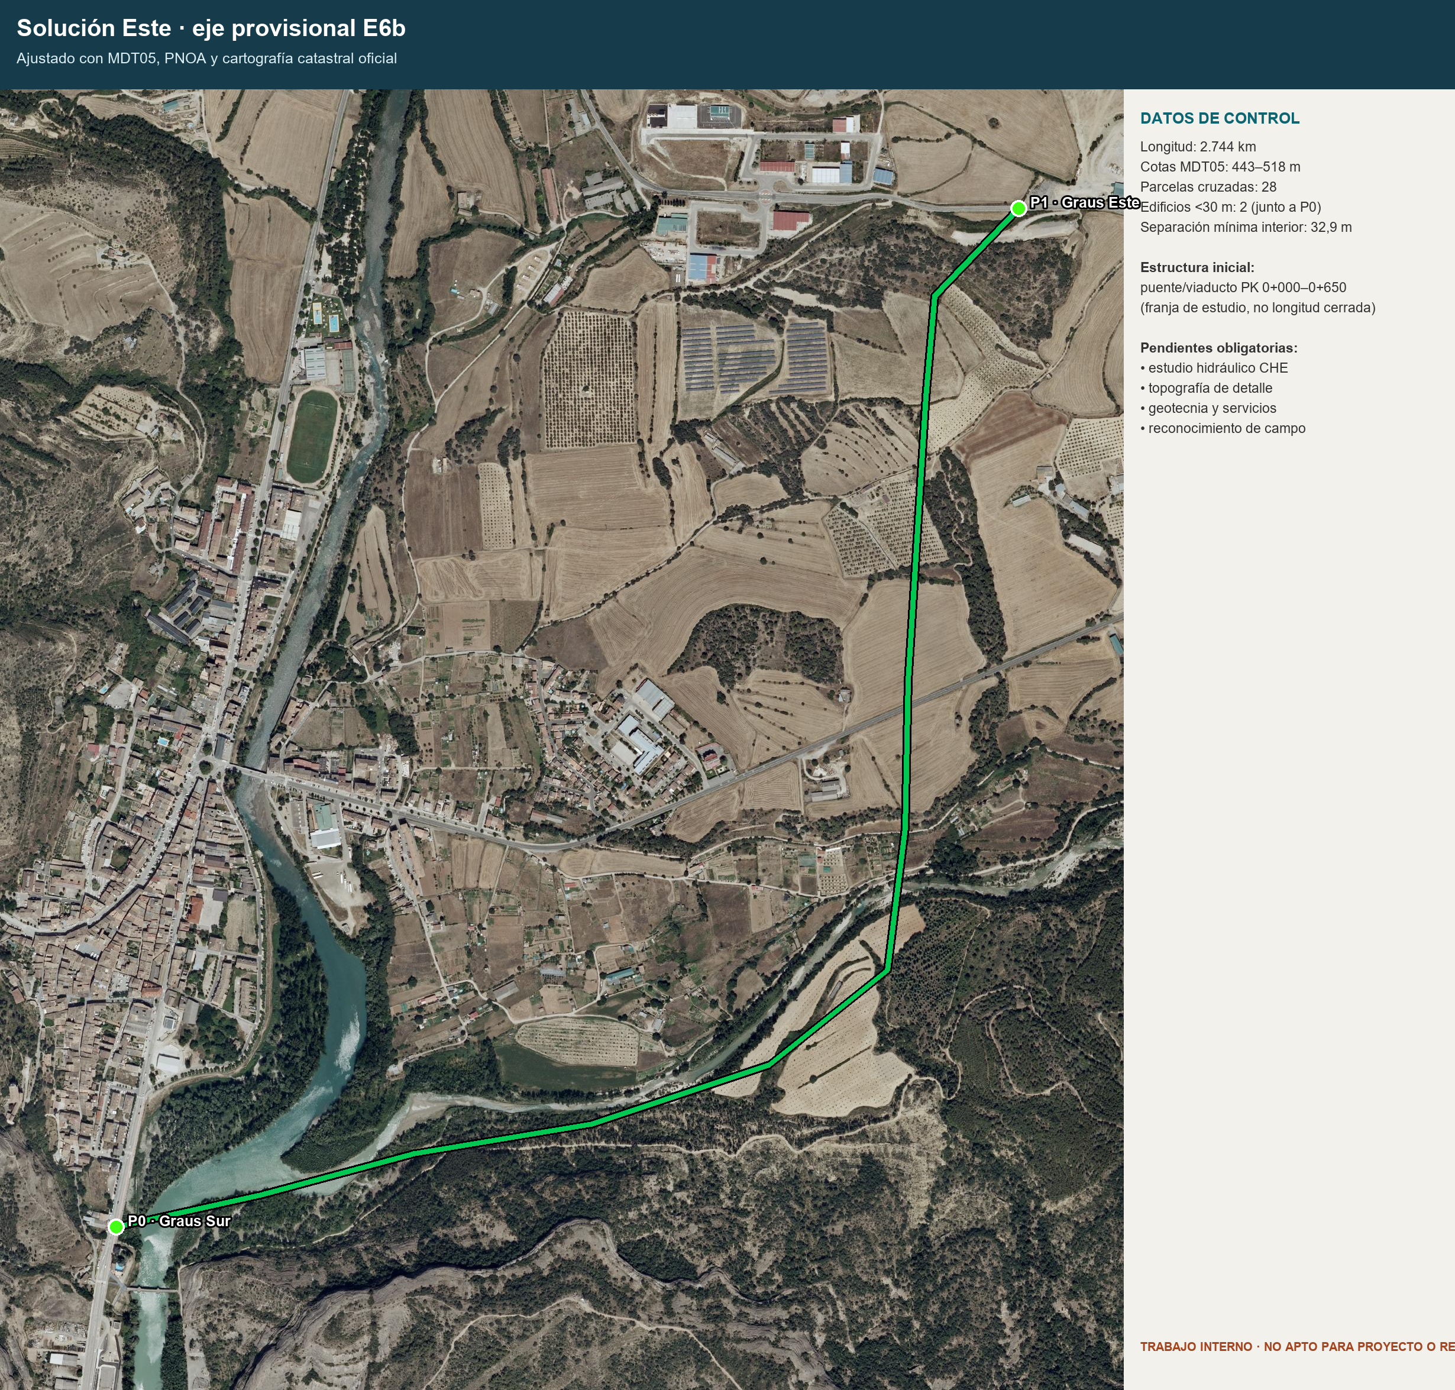
VARIANTE ESTE
TRAZADO
La Solución Este enlaza con A-2612 mediante un corredor oriental
Lectura del trazado
P0 · Graus Sur
Nueva conexión al sur del núcleo.
Cruce estructural
Franja de estudio inicial para puente/viaducto y llanura aluvial.
P1 · Graus Este
Rotonda y enlace hacia A-2612.
Eje E6b provisional; requiere ajuste de geometría, hidráulica, servicios y parcelas.
Documento conceptual · no constituye proyecto de construcción ni decisión administrativa
15

Slide 16
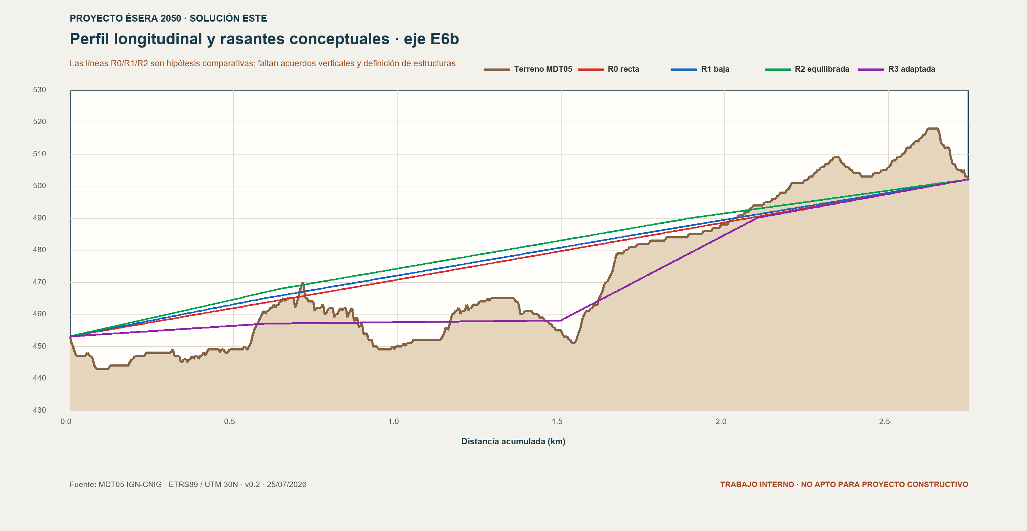
VARIANTE ESTE
PERFIL
La rasante Este contiene rellenos, pero todavía exige optimización normativa
Base actual de estudio
Rasante R3
Reduce el terraplén conceptual máximo a 10,8 m.
Desmonte por validar
Máximo conceptual de 18,3 m; no incorpora acuerdos verticales definitivos.
Clave hidráulica
El puente debe fijarse tras modelo de avenidas, cauce y socavación.
Pendiente máxima conceptual ≈ 5,33 % · Perfil basado en MDT05 IGN–CNIG
Documento conceptual · no constituye proyecto de construcción ni decisión administrativa
16

Slide 17
VARIANTE ESTE
INVERSIÓN
La Este reduce inversión inicial, pero concentra su incertidumbre en el puente
Estimación conceptual con IVA y contingencias · no es presupuesto de licitación.
Favorable
91 M€
INCERTIDUMBRE PRINCIPAL
Probable
140 M€
Puente / viaducto
+ hidráulica + cimentación
Desfavorable
223 M€
La alternativa debe madurar con estudios de avenidas, socavación, paisaje y parcelas antes de disponer de imágenes de diseño.
El puente/viaducto representa aproximadamente el 56,7 % del presupuesto de ejecución material base.
La longitud real, las avenidas y las cimentaciones deben definirse antes de fijar una cifra defendible.
Documento conceptual · no constituye proyecto de construcción ni decisión administrativa
17

Slide 18
COMPARATIVA OESTE / ESTE
LECTURA HONESTA
La comparación es más equilibrada de lo que sugiere el precio inicial
Criterio
Oeste
Este
Lectura
Inversión probable
264 M€
140 M€
Ventaja Este
Rango conceptual
173–413 M€
91–223 M€
Bandas con solape
Plazo total P50
102 meses
98 meses
Diferencia menor
Huella superficial
Concentrada
Lineal y distribuida
Ventaja Oeste
Explotación y mantenimiento
Más exigentes
Más convencionales
Ventaja Este
Impacto urbano / transformación
Muy alto potencial
Alto potencial
Ventaja Oeste
La pregunta institucional no es cuál es “más barata”, sino qué combinación de coste, territorio, ciudad y riesgo público resulta preferible.
Documento conceptual · no constituye proyecto de construcción ni decisión administrativa
18

Slide 19
COMPARATIVA OESTE / ESTE
MENSAJE CLAVE
La Oeste no debe descartarse por coste antes de medir lo que devuelve
Si la prioridad es…
Pero debe demostrar…
proteger el entorno superficial
y dar a Graus la mayor
capacidad de transformación urbana,
que la geología, el agua,
la seguridad y el coste de ciclo
de vida son asumibles.
la Solución Oeste merece un anteproyecto completo.
No se vende una promesa: se pide la evidencia para elegir con rigor.
La geotecnia Oeste y el anteproyecto hidráulico-estructural Este son el siguiente paso común.
Documento conceptual · no constituye proyecto de construcción ni decisión administrativa
19

Slide 20
TRAVESÍA CIUDADANA
EL PROYECTO INTEGRADO
La variante solo tiene sentido si la travesía vuelve a ser de Graus
No hay dos proyectos: hay una única transformación. La infraestructura exterior libera el espacio que hoy ocupan los tráficos de paso.
1. Desviar
2. Reordenar
3. Devolver
El tráfico de paso deja de atravesar el centro.
Los accesos locales, aparcamiento y reparto se gestionan con claridad.
La avenida vuelve a servir a vecinos, comercio, escuela y paseo.
La variante elimina el tráfico de paso; la nueva avenida devuelve la travesía a vecinos, comerciantes y visitantes.
Documento conceptual · no constituye proyecto de construcción ni decisión administrativa
20

Slide 21
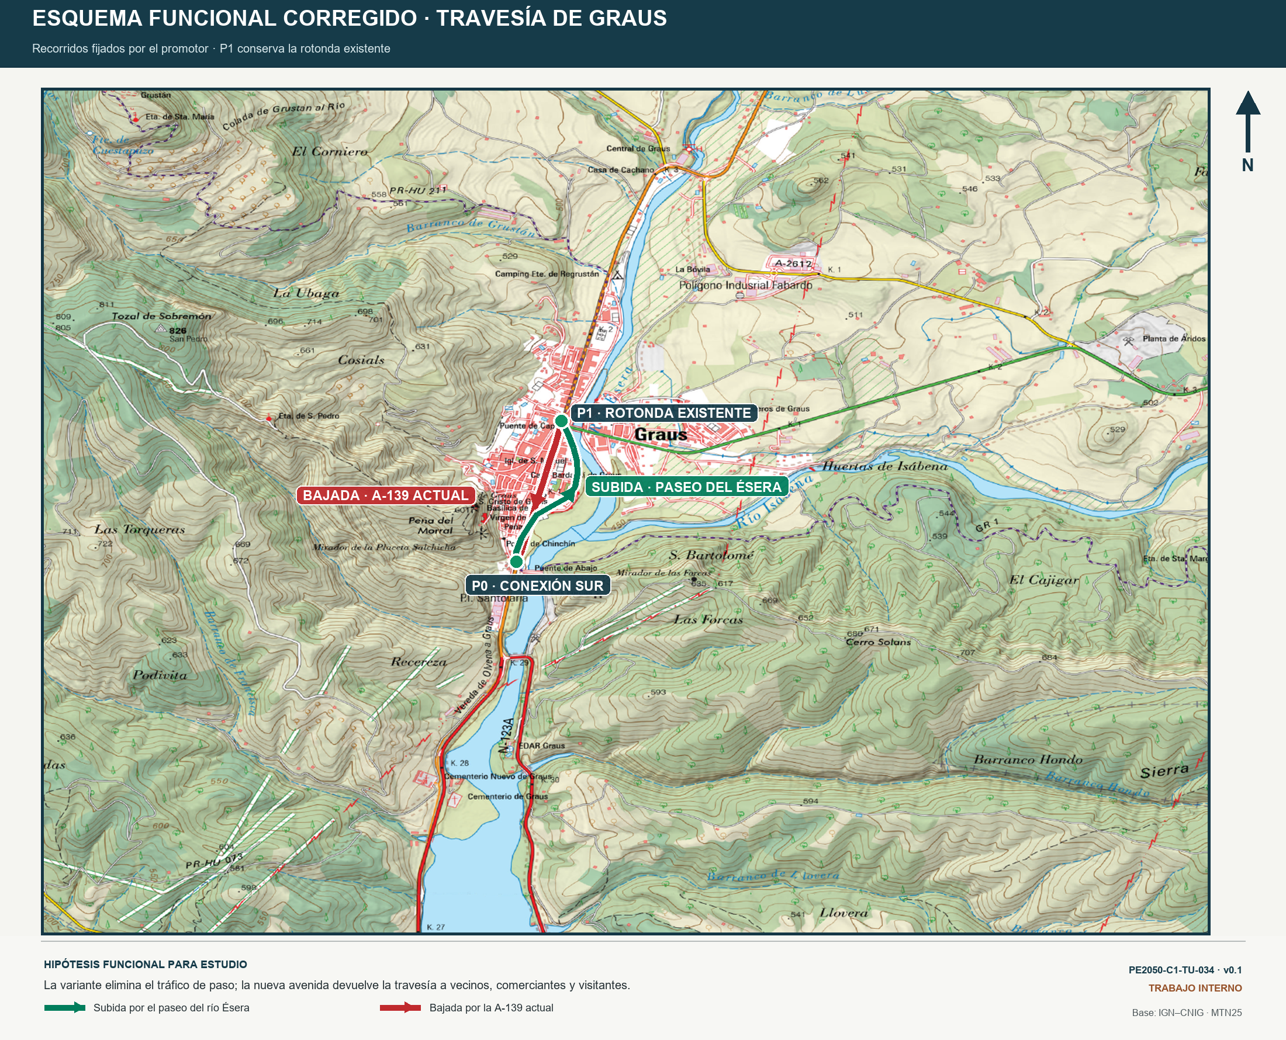
TRAVESÍA CIUDADANA
FUNCIONAMIENTO
La travesía se convierte en una red urbana legible y más humana
Hipótesis funcional
Subida
Por el Paseo del Río Ésera, en sentido sur–norte.
Bajada
Por la A-139 actual, en sentido norte–sur.
Tramo especial
Conexión sur de doble sentido y P1 conserva la rotonda existente.
Esquema de circulación para estudio. Dimensiones, estacionamiento y accesibilidad se definirán tras inventario y participación.
Documento conceptual · no constituye proyecto de construcción ni decisión administrativa
21

Slide 22
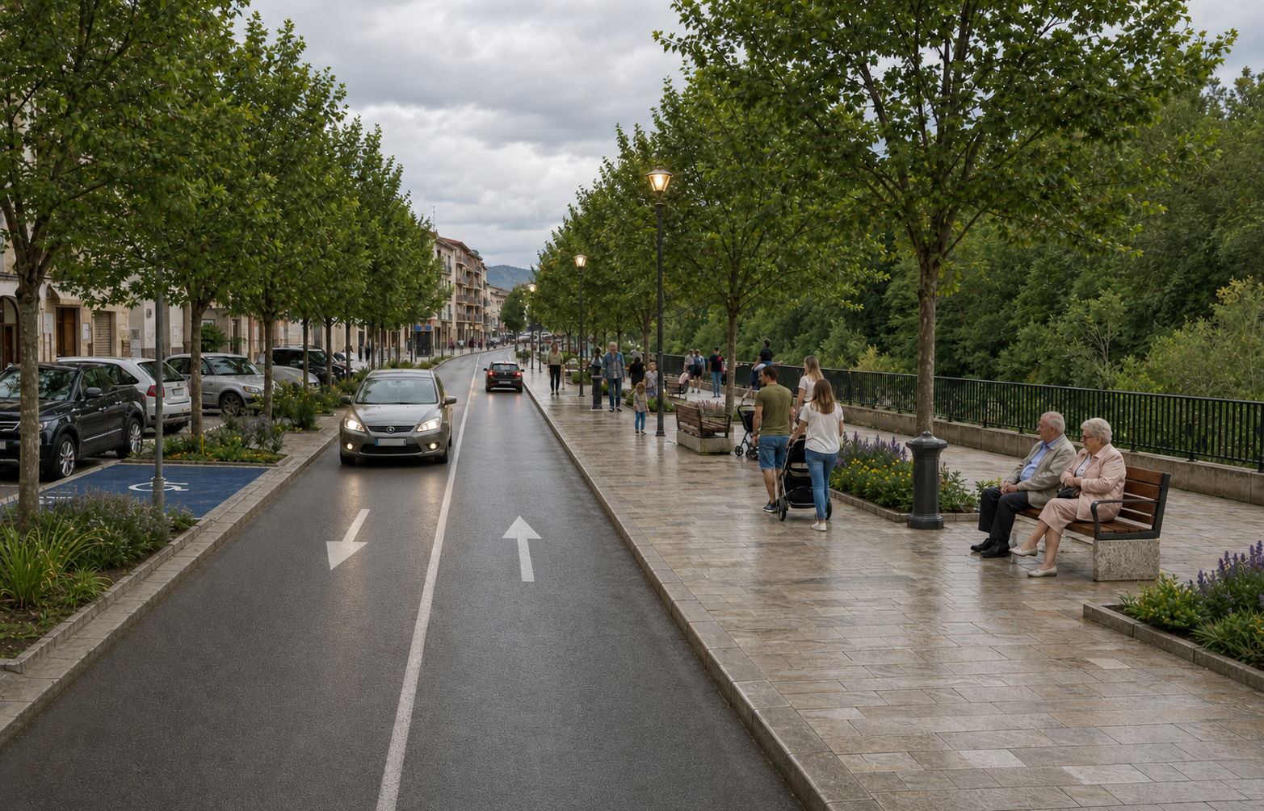
TRAVESÍA CIUDADANA
VISUALIZACIONES CONCEPTUALES
La travesía recuperada se entiende mejor cuando se puede imaginar vivida
Paseo del río Ésera · espacio de estancia, movilidad local y relación con el paisaje
Documento conceptual · no constituye proyecto de construcción ni decisión administrativa
22

Slide 23
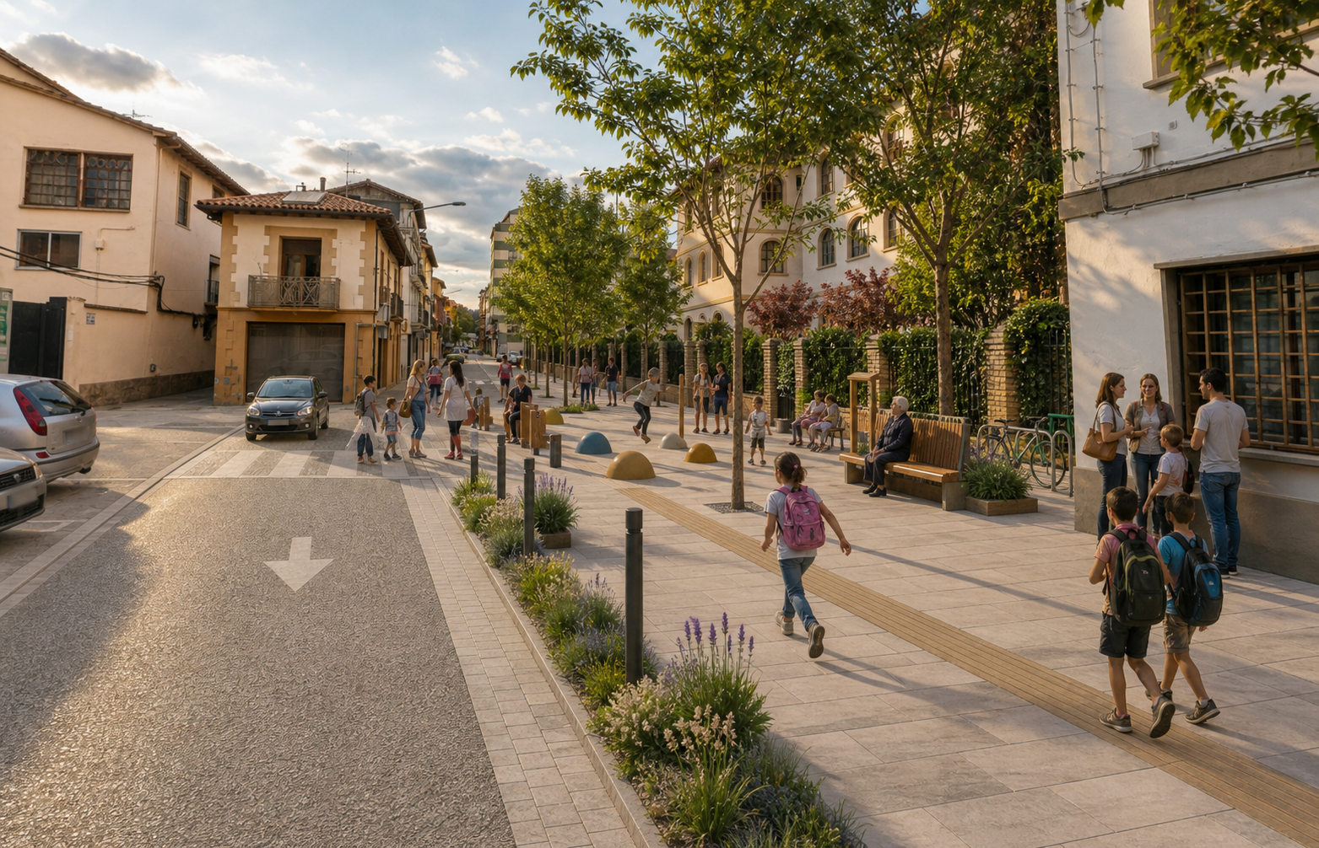
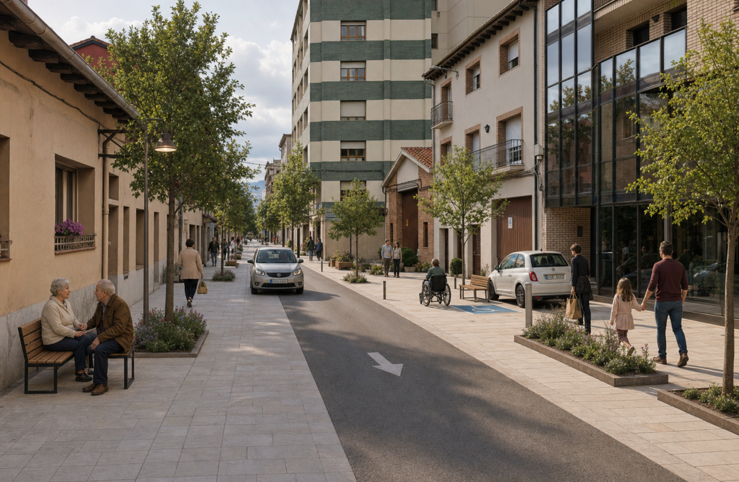
TRAVESÍA CIUDADANA
VISUALIZACIONES CONCEPTUALES
Una avenida para caminar, comprar, descansar y acceder con seguridad
Entorno escolar · prioridad peatonal y accesibilidad
Centro urbano · calle cotidiana, segura y habitable
Documento conceptual · no constituye proyecto de construcción ni decisión administrativa
23

Slide 24
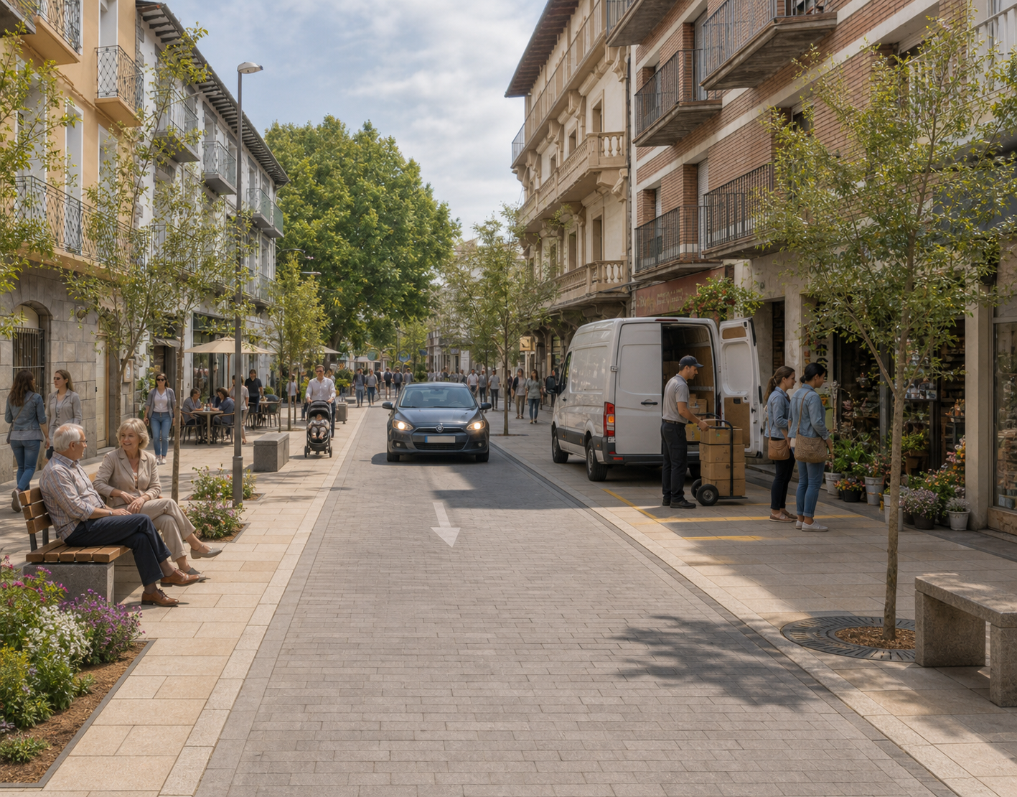
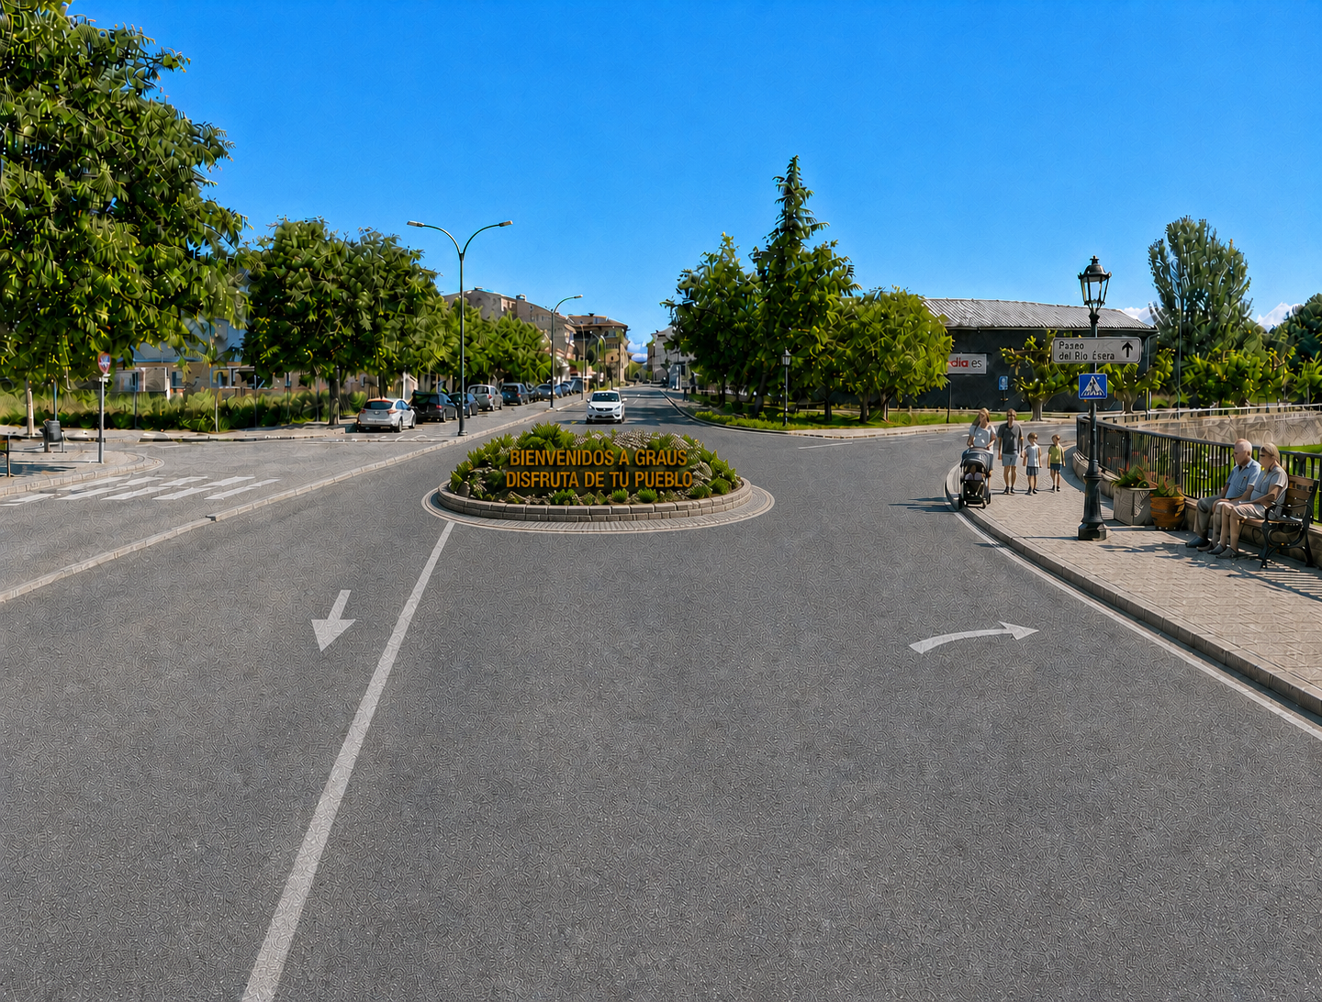
TRAVESÍA CIUDADANA
VISUALIZACIONES CONCEPTUALES
El colofón urbano: conexiones claras y espacio público de calidad
Comercio y vida cotidiana · la calle vuelve a servir al municipio
Conexión con el paseo · acceso local, aparcamiento y estancia
Documento conceptual · no constituye proyecto de construcción ni decisión administrativa
24

Slide 25
La mejor variante no termina en un enlace.
Empieza cuando Graus puede volver a caminar, comprar, conversar y crecer sin que el tráfico de paso gobierne su calle principal.
DECISIÓN QUE SE PROPONE
Encargar el anteproyecto oficial comparativo y las campañas que hoy faltan: geotecnia e hidrogeología Oeste; hidráulica y cimentaciones Este.
No se pide elegir hoy una carretera. Se pide elegir el conocimiento necesario para transformar Graus con rigor.
Carlos Puyet Martínez · Dirección conceptual del Proyecto Ésera 2050

